Slide 1
第 四 章 电路定理
4.1 叠加定理
4.2 戴维宁定理
4.3 最大功率传输定理
返回主页
上一章
下一章

Slide 2
4.1 叠加定理
1. 叠加定理内容
在多电源作用的线性电阻电路中，任一支路的电流（或电压）可以看成是电路中各个电源单独作用于电路时，在该支路产生的电流（或电压）的代数和。
2. 几点说明
(1) 叠加定理只适用于线性电路
※
(2) 分电路中不作用的独立源要置零
电压源置零 → 短路
电流源置零 → 开路

Slide 3







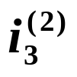

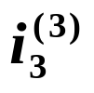
i₂
i₃
G₁
G₂
=
G₁
G₂
G₃
G₃
+
+
i_{S1}
u_{S2}
u_{S3}
i_{S1}
–
–
G₁
G₂
G₁
G₂
G₃
+
G₃
+
+
+
u_{S2}
u_{S3}
–
–
画分电路时，每个电源只能单独作用一次

Slide 4
(3) 功率计算不能应用叠加定理，即：不可以在各分电路中求出元件的功率，然后利用叠加定理进行计算总功率（功率为电压和电流的乘积，为电源的二次函数）。
(4) 叠加时要注意各分电路中电压、电流的参考方向。
注意
（1）必须画出独立源单独作用的分电路；
（2）除源方法.

Slide 5
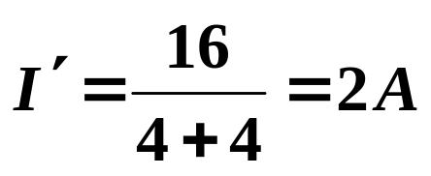

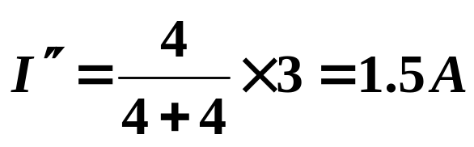



例1
用叠加定理求电流I.
解
16V电源作用：
4Ω
6Ω
＋
3A
3A电源作用：
4Ω
16V
－
画出分电路图
4Ω
6Ω
4Ω
6Ω
＋
4Ω
3A
4Ω
16V
－

Slide 6
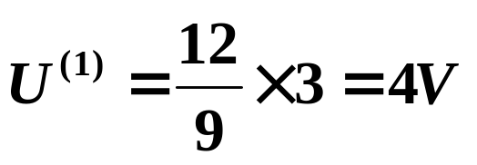

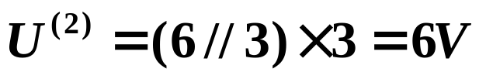
例2
求电压U.
8Ω
3A
＋
6Ω
12V
+
－
2Ω
U
3Ω
解
－
8Ω
6Ω
6Ω
画出分电路图
＋
＋
8Ω
3A
12V
+
+
－
2Ω
3Ω
U⁽¹⁾
U⁽²⁾
2Ω
3Ω
－
－
12V电源作用：
3A电源作用：

Slide 7

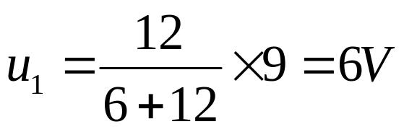

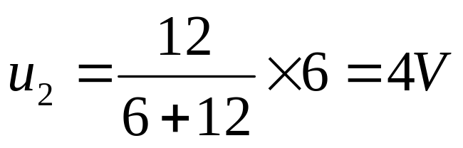
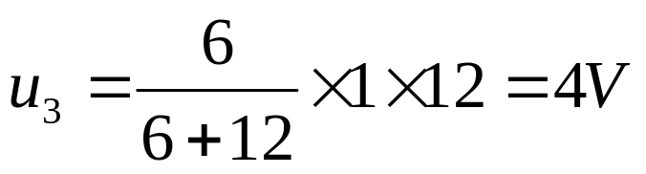
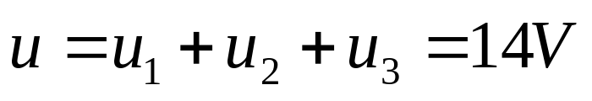

例3
计算电压u.
6Ω
＋
＋
6V
6Ω
＋
－
9V
4Ω
12Ω
＋
1A
－
－
＋
9V
4Ω
u
12Ω
－
－
＋
6V
6Ω
解
－
＋
4Ω
12Ω
－
6Ω
1A
＋
4Ω
12Ω
－

Slide 8
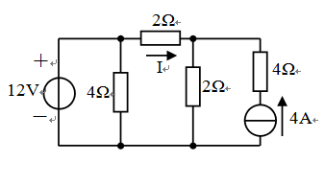
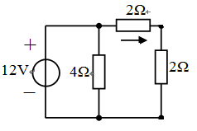

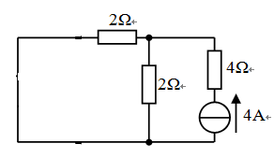
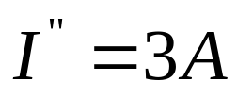

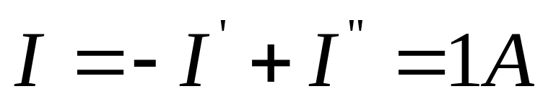

练习：利用叠加定理计算图示中的电流I

Slide 9
4.3 戴维宁定理
工程应用中，常常遇到只需研究某一支路的电压、电流或功率的问题。
对所关心的支路来说，电路的其余部分就成为一个有源二端网络，可等效变换为较简单的含源支路（电压源与电阻串联或电流源与电阻并联），使得分析和计算得到简化。戴维宁定理和诺顿定理给出了等效含源支路形式及其计算方法。

Slide 10
对 R₂ 而言，有源二端网络相当于其电源。在对外部等效的条件下可用一个等效电源来代替。
Thevenin Theorem
＋
－
R₀
戴维宁等效电源
U_{eS}
＋
－
R₁
I_{S}
U_{S}
R₂
Norton Theorem
诺顿等效电源
I_{eS}
R₀

Slide 11
1. 戴维宁定理
任何一个含有独立电源、线性电阻的二端网络，对外电路来说，总可以用一个电压源和电阻的串联组合来等效置换；
此电压源的电压等于二端网络的开路电压u_{OC}，而电阻等于一端口内全部电源置零后的输入电阻（即等效电阻R_{eq}）。
i
i
a
a
线性
含源
网络
＋
＋
R_{eq}
u
u
＋
－
U_{OC}
b
－
－
b

Slide 12
2. 定理的应用
(1) 开路电压U_{OC} 的计算
将外电路（待求支路）断开，在断开处标示出U_{OC} 的参考方向 ，根据电路结构特点选择前面学过的分析方法进行计算。
a. 利用KCL、KVL列方程；
b. 利用等效变换方法（分压、分流、电源等效变换法）；
c. 利用电路一般分析方法（支路电流法、结点电压法）；
d. 利用叠加定理。

Slide 13
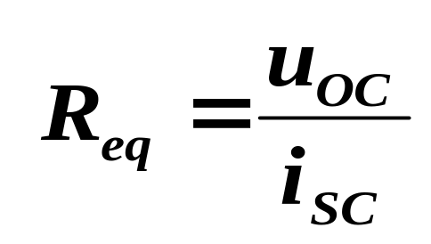
（2）等效电阻的计算
a. 等效电阻R_{eq}为将含源二端网络内的全部电源置零（电压源短路，电流源开路）后，所得到的无源二端网络的输入电阻。
b. 采用开路电压短路电流法计算等效电阻。
a
a
R_{eq}
N_{S}
+
i_{SC}
U_{OC}
i_{SC}
–
b
b

Slide 14
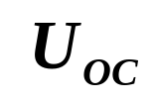

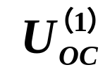
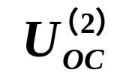
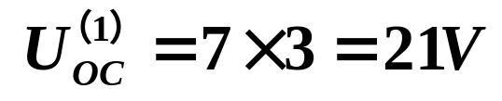
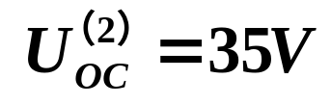
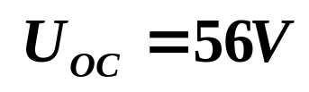
例1
求I .
解
(1) 求开路电压U_{OC}
7A
1Ω
7A
1Ω
2Ω
2Ω
3Ω
+
–
3Ω
+
–
35V
35V
+
–
4Ω
7A
1Ω
1Ω
2Ω
2Ω
3Ω
3Ω
+
–
35V
+
–
+
–

Slide 15
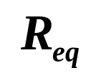
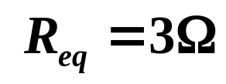
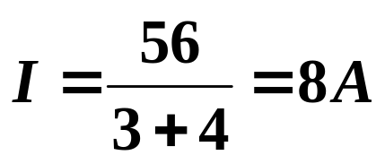
例1
求I .
解
(2) 求等效电阻R_{eq}
7A
1Ω
1Ω
2Ω
2Ω
3Ω
+
–
3Ω
35V
4Ω
+
–
3Ω
56V
4Ω

Slide 16
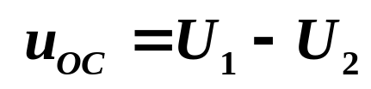
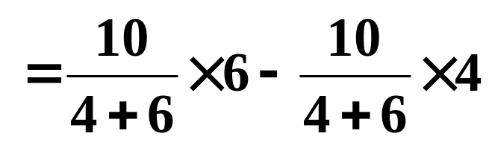

例2
计算R_{x}分别为1.2Ω、 5.2Ω时的I .
4Ω
a
a
6Ω
4Ω
+
6Ω
＋
U_{OC}
－
R_{x}
I
U₁
I
6Ω
4Ω
–
R_{x}
U₂
b
6Ω
+
4Ω
+
–
b
10V
10V
解
+
–
由于R_{x} 取不同值，要想得到电流 I，需两次对方程组求解。
保留R_{x} 支路，将其余一端口网络化为戴维宁等效电路，然后再计算电流。

Slide 17
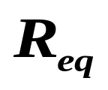
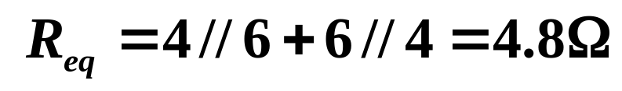
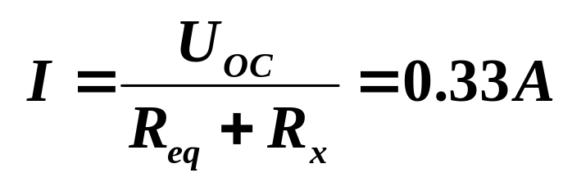
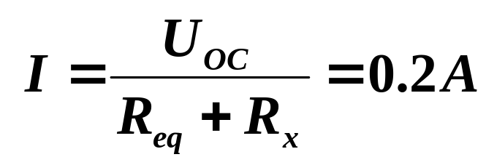
a
a
4Ω
6Ω
4Ω
6Ω
I
R_{x}
6Ω
4Ω
6Ω
4Ω
b
b
10V
+
–
(2) 求等效电阻R_{eq}
a
(3) R_{x} =1.2Ω时
R_{eq}
I
R_{x}
+
U_{OC}
–
R_{x} =5.2Ω时
b

Slide 18

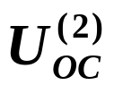
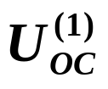
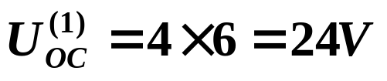

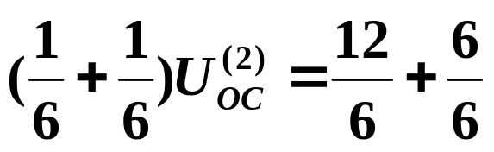
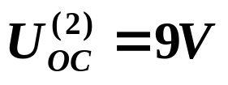

例3
用戴维宁定理求电流 I .
1Ω
+
+
3Ω
6Ω
6Ω
3Ω
6Ω
6Ω
6Ω
+
+
6Ω
+
+
4A
4A
12V
6V
12V
6V
–
–
–
–
–
–
解
3Ω
6Ω
6Ω
6Ω

Slide 19
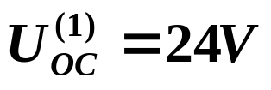


例3
用戴维宁定理求电流 I .
1Ω
1Ω
+
+
3Ω
6Ω
6Ω
24V
9V
4A
6Ω
+
+
–
–
12V
6V
6Ω
3Ω
–
–

Slide 20
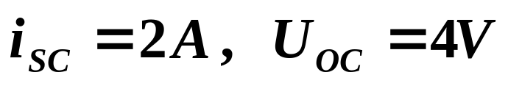
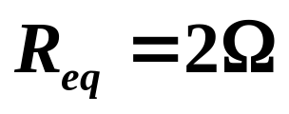

例4
S
线性
含源
网络
已知开关S
1
2
3
+
A
V
1A
U
1
A
＝2A
－
5Ω
2
V
＝4V
求开关 S 打向3，电压 U 等于多少？
2Ω
+
+
解
4V
U
1A
－
5Ω
－

Slide 21
4.4 最大功率传输定理
一个线性含源一端口电路，当所接负载不同时，一端口电路传输给负载的功率是不同的，讨论负载何时能从电路中获取最大功率，以及最大功率的计算等问题是很有工程意义的。
i
i
N_{S}
+
R_{eq}
+
负载
应用戴维宁定理
u
+
u
–
U_{OC}
R_{L}
–
–

Slide 22
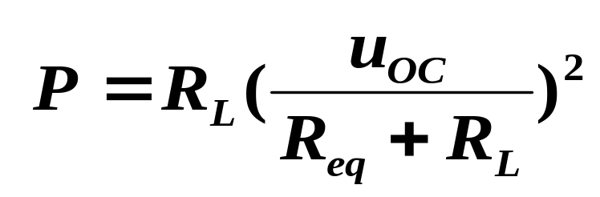
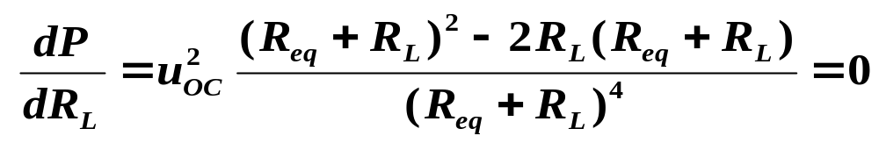
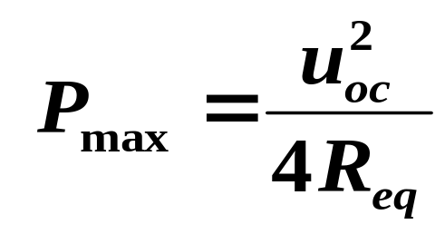
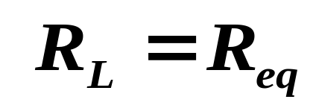
i
P
P_{max}
R_{eq}
+
+
u
U_{OC}
R_{L}
–
R_{L}
–
0
最大功率匹配条件

Slide 23
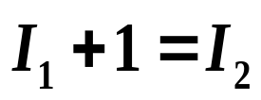
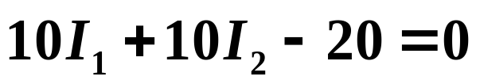
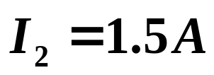
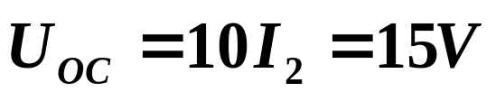
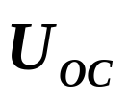
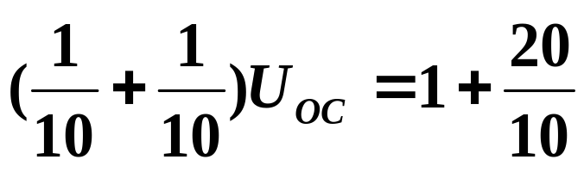
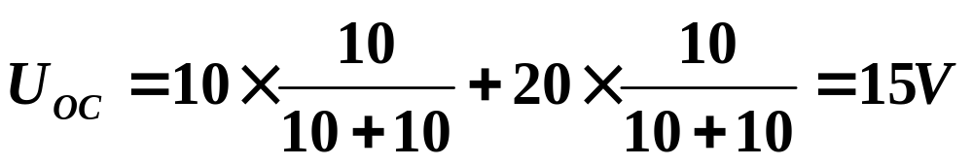
例1
R_{L}为何值时其上获得最大功率，并求最大功率。
解
(1) 求开路电压U_{OC}
1A
10Ω
10Ω
+
R_{L}
20V
–
1A
I₁
10Ω
+
10Ω
+
I₂
20V
–
–
或
或
（叠加定理）

Slide 24



例1
R_{L}为何值时其上获得最大功率，并求最大功率。
解
(2) 求等效电阻R_{eq}
1A
10Ω
10Ω
+
R_{L}
20V
–
5Ω
+
R_{L}
15V
10Ω
–
10Ω
(3) 当R_{L} = R_{eq} 时获得最大功率

Slide 25


例2
R_{L}为何值时其上获得最大功率，并求最大功率。
解
(1) 求开路电压U_{OC}
2A
12Ω
6Ω
+
+
R_{L}
24V
6V
–
–
2A
12Ω
6Ω
+
+
+
24V
6V
–
–
–

Slide 26


例2
R_{L}为何值时其上获得最大功率，并求最大功率。
解
2A
12Ω
6Ω
(2) 求等效电阻R_{eq}
+
+
R_{L}
24V
6V
–
–
4Ω
12Ω
6Ω
+
R_{L}
20V
–
(3) 当R_{L} = R_{eq} 时获得最大功率

Slide 27



例3
R_{L}为何值时其上获得最大功率，并求最大功率。
解
20Ω
10Ω
(1) 求开路电压U_{OC}
+
20Ω
50V
20Ω
+
R_{L}
–
50V
–
20Ω
10Ω
1
2
+
20Ω
+
50V
20Ω
+
–
50V
–
–
0

Slide 28





例3
R_{L}为何值时其上获得最大功率，并求最大功率。
解
20Ω
10Ω
(2) 求等效电阻R_{eq}
+
20Ω
50V
20Ω
+
R_{L}
–
50V
–
10Ω
+
R_{L}
20Ω
10Ω
37.5V
–
20Ω
20Ω
(3) 当R_{L} = R_{eq} 时获得最大功率

Slide 29






例4
R_{L}为何值时其上获得最大功率，并求最大功率。
解
(1) 求开路电压U_{OC}
12Ω
24Ω
+
60V
R_{L}
–
24Ω
(2) 求等效电阻R_{eq}
12Ω
12Ω
12Ω
24Ω
24Ω
+
+
60V
24Ω
–
24Ω
–
12Ω
12Ω

Slide 30



例4
R_{L}为何值时其上获得最大功率，并求最大功率。
解
12Ω
24Ω
+
60V
R_{L}
–
24Ω
(3) 当R_{L} = R_{eq} 时获得最大功率
12Ω
16Ω
+
R_{L}
20V
–

Slide 31

练习：用戴维宁定理求图示电路中电阻RL=？时，其功率最大，并计算此最大功率。

